Slide 1

Limites de sucessões

Slide 2

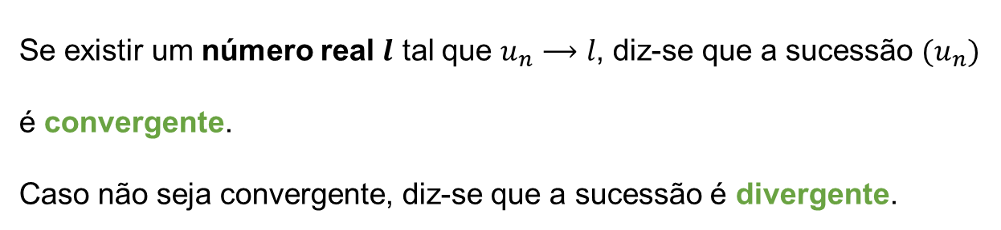
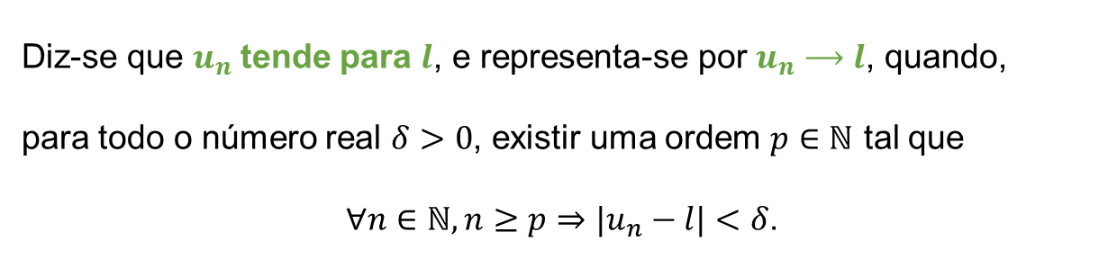
Definição
Diz-se que $u_{n}$ tende para $l$, e representa-se por $u_{n}⟶l$, quando,
para todo o número real $δ>0$, existir uma ordem $p∈ℕ$ tal que
$∀n∈ℕ, n≥p⇒|u_{n}−l|<δ$.
Se existir um número real $l$ tal que $u_{n}⟶l$, diz-se que a sucessão $(u_{n})$ é convergente.
Caso não seja convergente, diz-se que a sucessão é divergente.

Slide 3
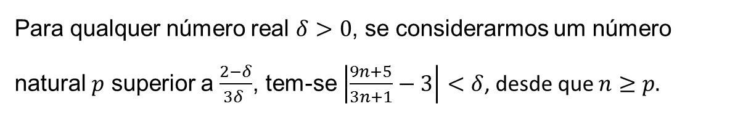









Exemplo 1
Prova, por definição de limite, que $\lim_{n→+∞}{\frac{9n+5}{3n+1}}=3$.
Sugestão de resolução:
Seja $δ>0$ um número real.
$\left|\frac{9n+5}{3n+1}−3\right|<δ$
$⇔\left|\frac{9n+5−9n−3}{3n+1}\right|<δ$
$⇔\left|\frac{2}{3n+1}\right|<δ$
$⇔\frac{2}{3n+1}<δ$
$⇔\frac{2}{δ }<3n+1$
$⇔\frac{2}{δ }−1<3n$
$⇔\frac{2}{3δ }−\frac{1}{3}<n$
$⇔n>\frac{2−δ}{3δ }$
Para qualquer número real $δ>0$, se considerarmos um número natural $p$ superior a $\frac{2−δ}{3δ }$, tem-se $\left|\frac{9n+5}{3n+1}−3\right|<δ$, desde que $n≥p.$
Provamos assim que $\lim_{n→+∞}{\frac{9n+5}{3n+1}}=3$.

Slide 4
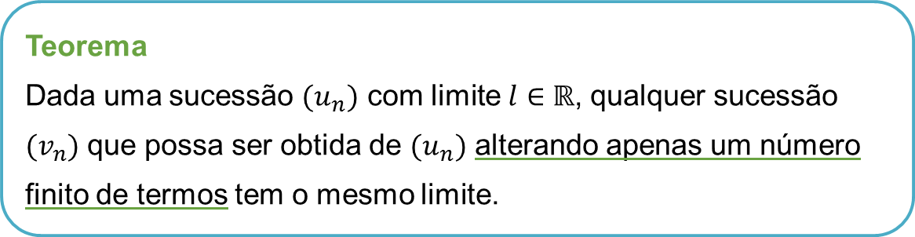

Teoremas
Teorema da Unicidade
Uma sucessão $(u_{n})$convergente admite um único limite e representa-se por $\lim_{n→+∞}{u_{n}}$ou $\lim_{n}{u_{n}}$ ou $\lim{u_{n}}$.
Teorema
Dada uma sucessão $(u_{n})$ com limite $l∈ℝ$, qualquer sucessão $(v_{n})$ que possa ser obtida de $(u_{n})$ alterando apenas um número finito de termos tem o mesmo limite.

Slide 5

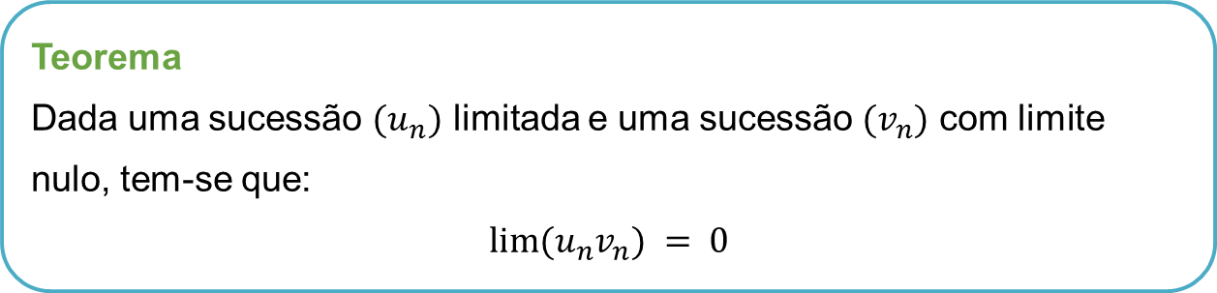
Teoremas
Teorema
Uma sucessão $(u_{n})$ convergente é sempre limitada.
Teorema
Uma sucessão crescente em sentido lato e majorada é convergente.
Uma sucessão decrescente em sentido lato e minorada é convergente.
Teorema
Dada uma sucessão $(u_{n})$ limitada e uma sucessão $(v_{n})$ com limite nulo, tem-se que:
$$lim⁡(u_{n}v_{n}) = 0$$

Slide 6


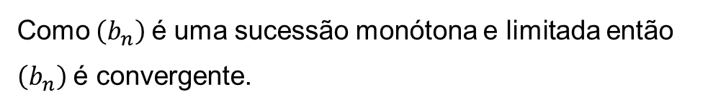
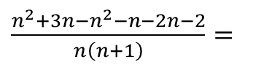







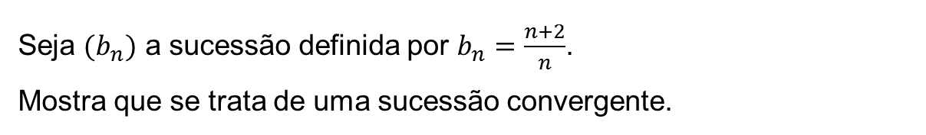


Exemplo 2
Seja ${(b}_{n})$ a sucessão definida por $b_{n}=\frac{n+2}{n}$.
Mostra que se trata de uma sucessão convergente.
Sugestão de resolução:
1.º Estudar a monotonia da sucessão.
$b_{n+1}−b_{n}=\frac{n+1+2}{n+1}−\frac{n+2}{n}=$
$\frac{\left(n+3\right)×n−\left(n+2\right)×(n+1)}{\left(n+1\right)×n}=$
$\frac{n^{2}+3n−n^{2}−n−2n−2}{n\left(n+1\right)}=$
$=\frac{−2}{n\left(n+1\right)}$
$<0, ∀n∈ℕ$,
pois $−2<0$ e $∀n∈ℕ$, $n\left(n+1\right)>0$
$∴\left(b_{n}\right)$ é decrescente.
2.º Estudar se ${(b}_{n})$ é limitada.
$b_{n}=\frac{n+2}{n}=1+\frac{2}{n}$
$∀n∈ℕ, 0<\frac{1}{n}≤1$
$⟺0<\frac{2}{n}≤2$
$⟺1<1+\frac{2}{n}≤3$
$∴\left(b_{n}\right)$ é limitada pois $1<b_{n}≤3$ .
Como $\left(b_{n}\right)$ é uma sucessão monótona e limitada então $\left(b_{n}\right)$ é convergente.

Slide 7
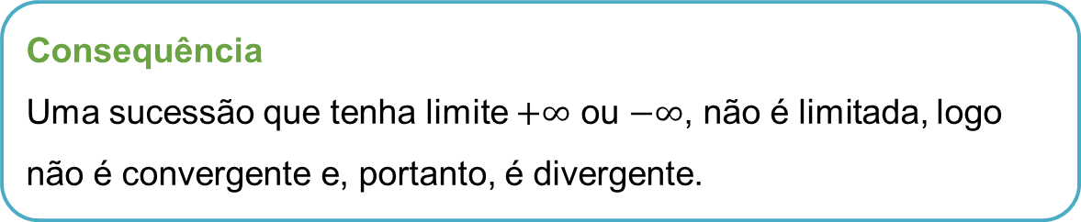
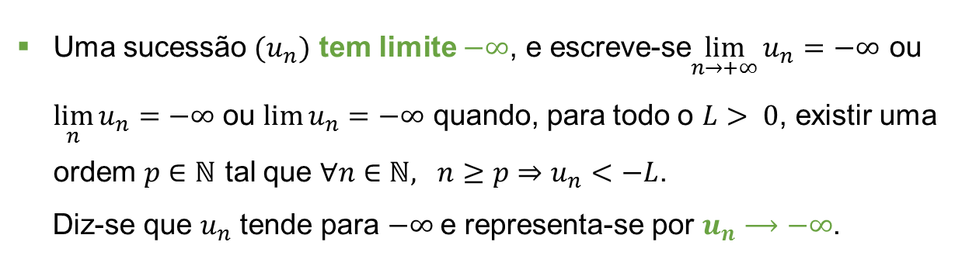
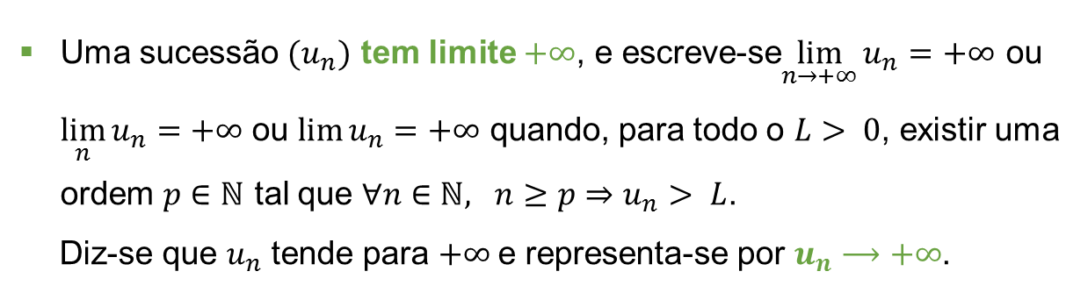
Limites infinitos
Uma sucessão $(u_{n})$ tem limite $+∞$, e escreve-se$\lim_{n→+∞}{u_{n}}=+∞$ ou $\lim_{n}{u_{n}=+∞}$ ou $\lim{u_{n}}=+∞$ quando, para todo o $L> 0$, existir uma ordem $p∈ℕ$ tal que $∀n∈ℕ, n≥p⇒u_{n}> L$.
Diz-se que $u_{n}$ tende para $+∞$e representa-se por $u_{n}⟶+∞$.
Uma sucessão $(u_{n})$ tem limite $−∞$, e escreve-se$\lim_{n→+∞}{u_{n}}=−∞$ ou $\lim_{n}{u_{n}=−∞}$ ou $\lim{u_{n}}=−∞$ quando, para todo o $L> 0$, existir uma ordem $p∈ℕ$ tal que $∀n∈ℕ, n≥p⇒u_{n}<−L$.
Diz-se que $u_{n}$ tende para $−∞$e representa-se por $u_{n}⟶−∞$.
Consequência
Uma sucessão que tenha limite $+∞$ ou $−∞$, não é limitada, logo não é convergente e, portanto, é divergente.

Slide 8
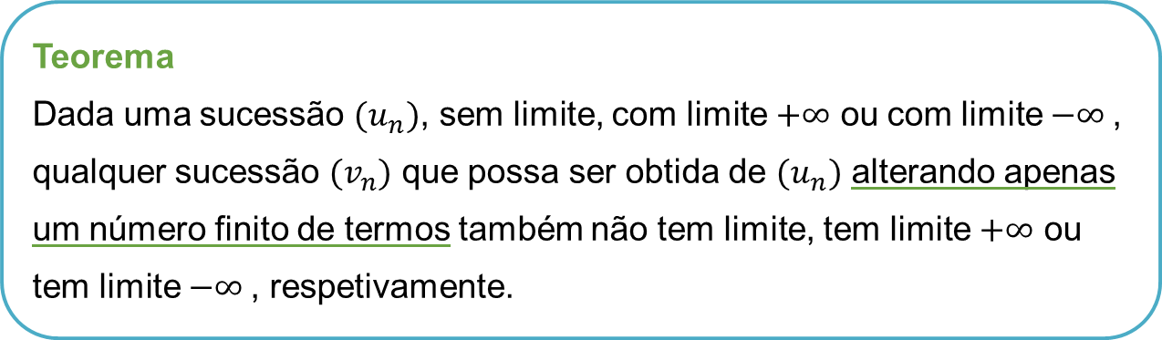
Limites infinitos
Teorema
Dada uma sucessão $(u_{n})$, sem limite, com limite $+∞$ ou com limite $−∞$, qualquer sucessão $(v_{n})$ que possa ser obtida de $(u_{n})$ alterando apenas um número finito de termos também não tem limite, tem limite $+∞$ ou tem limite $−∞$, respetivamente.

Slide 9

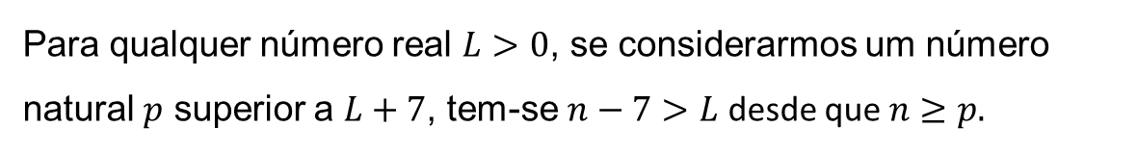


Exemplo 3
Prova, por definição de limite, que $\lim_{n→+∞}{(n−7)}=+∞$.
Sugestão de resolução:
Dado $L∈ℝ^{+}$,
$n−7>L$
$$⇔n>L+7$$
Para qualquer número real $L>0$, se considerarmos um número natural $p$ superior a $L+7$, tem-se $n−7>L$ desde que $n≥p.$
Provamos, assim, que $\lim_{n→+∞}{(n−7)}=+∞$.

Slide 10
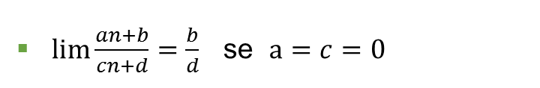
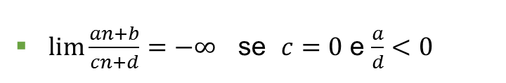


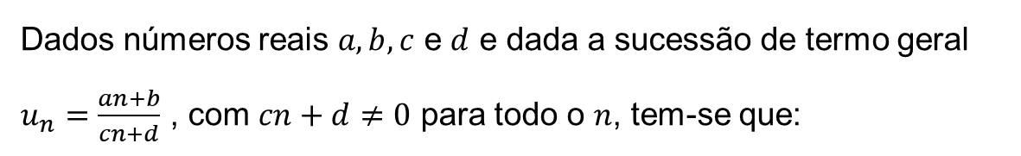
Propriedades
Teorema
Dados números reais $a, b, c$ e $d$ e dada a sucessão de termo geral $u_{n}=\frac{an+b}{cn+d}$ , com $cn+d≠0$ para todo o $n$, tem-se que:
$\lim_{ }{\frac{an+b}{cn+d}}=\frac{a}{c}$ se $c≠0$
Deves saber estes resultados de memória!
$\lim_{ }{\frac{an+b}{cn+d}}=+∞$ se $c=0$ e $\frac{a}{d}>0$
$\lim_{ }{\frac{an+b}{cn+d}}=−∞$ se $c=0$ e $\frac{a}{d}<0$
$\lim_{ }{\frac{an+b}{cn+d}}=\frac{b}{d}$ se $a=c=0$

Slide 11
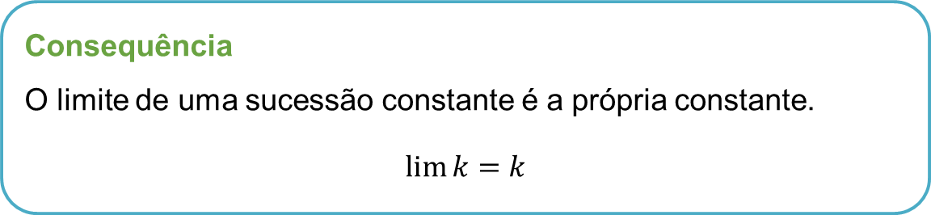
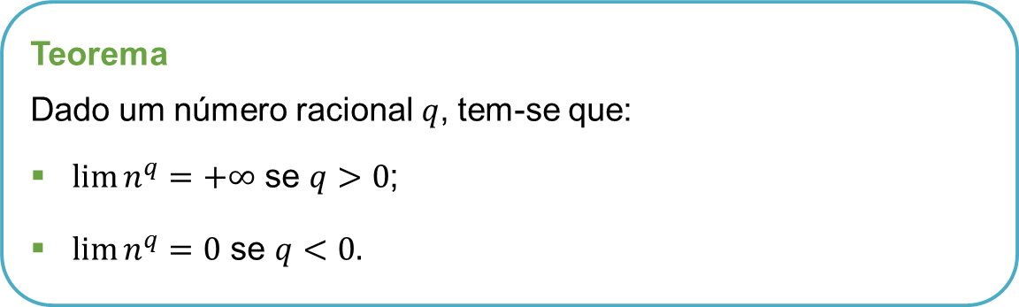
Propriedades
Consequência
O limite de uma sucessão constante é a própria constante.
$$\lim_{ }{k}=k$$
Teorema
Dado um número racional $q$, tem-se que:
$\lim_{ }{n^{q}}=+∞$ se $q>0$;
$\lim_{ }{n^{q}}=0$ se $q<0.$

Slide 12









Exemplo 4
Determina:
$\lim_{ }{\frac{3n+5}{2n−3}}=$
$\lim_{ }{\frac{2n−5}{7}}=$
$\lim_{ }{\frac{4n+2}{−3}}=$
$\lim_{ }{\frac{4}{5}}=$
$\frac{3}{2}$
$\lim_{ }{n²}=$
$\lim_{ }{\sqrt{n}}=$
$\lim_{ }{n^{−\frac{3}{2}}}=$
$$+∞$$
$$\lim_{ }{n^{\frac{1}{2}}}=+∞$$
$+∞$
$$−∞$$
$$0$$
$\frac{4}{5}$

Slide 13


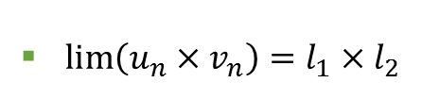


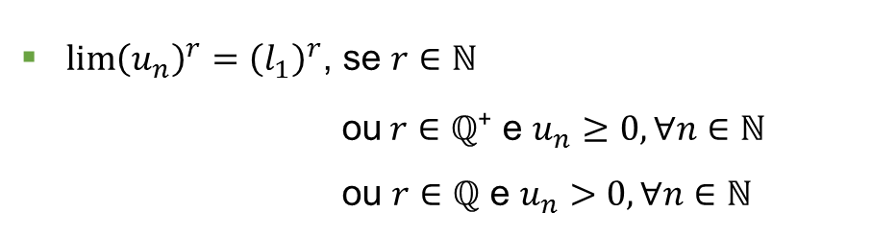
Operações com limites finitos
Sendo $lim⁡u_{n}=l_{1}$e $lim⁡v_{n}=l_{2}$, com $l_{1} ,l_{2}∈ℝ$:
$\lim_{ }\left(u_{n}+v_{n}\right)=l_{1}+l_{2}$
$\lim_{ }\left(u_{n}×v_{n}\right)=l_{1}×l_{2}$
$\lim_{ }\left(\frac{v_{n}}{u_{n}}\right)=\frac{l_{2}}{l_{1}}$, se $u_{n}≠0$, $∀n∈ℕ$ e $l_{1}≠0$
$\lim_{ }\left({a×u}_{n}\right)=a×l_{1}$, $a∈ℝ$
$\lim_{ }\left(u_{n}−v_{n}\right)=l_{1}−l_{2}$
$\lim_{ }{{\left(u_{n}\right)}^{r}}={\left(l_{1}\right)}^{r}$, se $r∈ℕ$
ou $r∈ℚ$⁺ e $u_{n}≥0, ∀n∈ℕ$
ou $r∈ℚ$ e $u_{n}>0, ∀n∈ℕ$

Slide 14
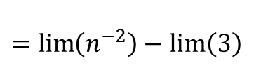


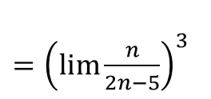

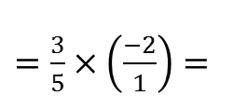




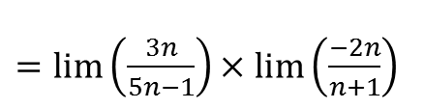
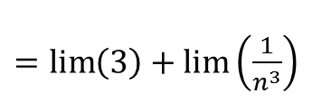








Exemplo 5
Determina:
$\lim_{ }\left(3+\frac{1}{n^{3}}\right)$
$\lim_{ }\left(n^{−2}−3\right)$
$\lim_{ }\left(\frac{3n}{5n−1}×\frac{−2n}{n+1}\right)$
$\lim_{ }\left(\frac{5+\frac{1}{n}}{\frac{5n+1}{2n}}\right)$
$\lim_{ }\left(2×\frac{3n}{2n+3}\right)$
$\lim_{ }{{\left(\frac{n}{2n−5}\right)}^{3}}$
$=\lim_{ }\left(3\right)+\lim_{ }\left(\frac{1}{n^{3}}\right)$
$=3$
$=3+0=$
$=\lim_{ }\left(n^{−2}\right)−\lim_{ }\left(3\right)$
$=0−3=$
$=−3$
$=\lim_{ }\left(\frac{3n}{5n−1}\right)×\lim_{ }\left(\frac{−2n}{n+1}\right)$
$=\frac{3}{5}×\left(\frac{−2}{1}\right)=$
$−\frac{6}{5}$
$=\frac{\lim_{ }\left(5+\frac{1}{n}\right)}{\lim_{ }\left(\frac{5n+1}{2n}\right)}$
$=\frac{5}{\frac{5}{2}}$
$=5×\frac{2}{5}$
$=2$
$=2×\lim_{ }\left(\frac{3n}{2n+3}\right)$
$=2×\frac{3}{2}$
$=3$
$={\left(\lim_{ }{\frac{n}{2n−5}}\right)}^{3}$
$={\left(\frac{1}{2}\right)}^{3}$
$=\frac{1}{8}$

Slide 15

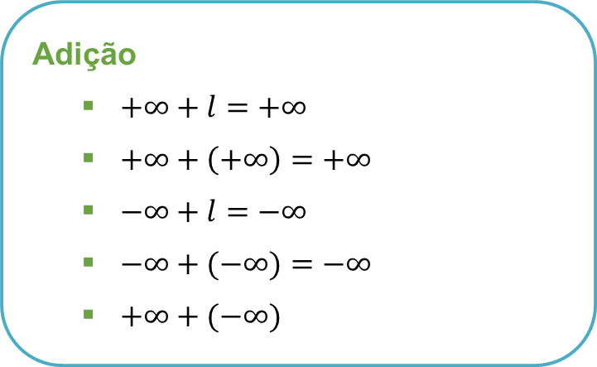












Operações com limites infinitos
Adição
$+∞+l=+∞$
$+∞+\left(+∞\right)=+∞$
$−∞+l=−∞$
$−∞+(−∞)=−∞$
$+∞+(−∞)$
⬧
indeterminação
⬧
$\lim_{ }\left(5n^{2}−2n^{2}\right)=$
$$\lim_{ }\left(3n^{2}\right)$$
$$=+∞$$
$$+∞+(−∞)$$
$\lim_{ }\left(2n^{2}−4−2n^{2}\right)=$
$$\lim_{ }\left(−4\right)$$
$$=−4$$
$$+∞+(−∞)$$
$\lim_{ }\left(3n−6n\right)=$
$$\lim_{ }\left(−3n\right)$$
$$=−∞$$
$$+∞+(−∞)$$

Slide 16
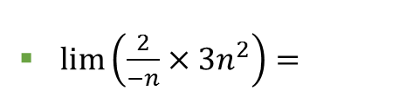













Operações com limites infinitos
Multiplicação
$\left(+∞\right)×l=+∞$, com $l>0$
$\left(+∞\right)×l=−∞$, com $l<0$
$\left(+∞\right)×\left(+∞\right)=+∞$
$\left(+∞\right)×\left(−∞\right)=−∞$
$\left(−∞\right)×l=−∞$, com $l>0$
$\left(−∞\right)×l=+∞$, com $l<0$
$\left(−∞\right)×\left(−∞\right)=+∞$
${\left(+∞\right)}^{r}=+∞$, com $r∈ℚ^{+}$
${\left(−∞\right)}^{r}=+∞$, se $r∈ℕ$ for par
${\left(−∞\right)}^{r}=−∞$, se $r∈ℕ$ for ímpar
$∞×0$
⬧
⬧
indeterminação
$\lim_{ }\left({\frac{1}{2n}×2n}^{3}\right)=$
$$\lim_{ }\left(n^{2}\right)$$
$$0×∞$$
$$=+∞$$
$\lim_{ }\left(\frac{2}{−n}×3n^{2}\right)=$
$$\lim_{ }\left(−6n\right)$$
$$0×∞$$
$$=−∞$$
$$\lim_{ }\left(\frac{1}{3}\right)$$
$\lim_{ }\left(\frac{1}{3n}×n\right)=$
$$=\frac{1}{3}$$
$$0×∞$$

Slide 17






















Operações com limites infinitos
Divisão
$\frac{1}{0^{+}}=+∞$
$\frac{1}{0^{−}}=−∞$
$\frac{1}{∞}=0$
$\frac{0}{∞}=0$
$\frac{∞}{0}=∞$
$\frac{∞}{∞}$
$\frac{0}{0}$
$\lim_{ }\left(\frac{{3n}^{2}}{2}\right)$
$\lim_{ }\left(\frac{3n^{3}}{2n}\right)=$
$$\frac{∞}{∞}$$
$$=+∞$$
$\lim_{ }\left(\frac{8n}{−2n}\right)=$
$$\lim_{ }\left(−4\right)$$
$$\frac{∞}{∞}$$
$$=−4$$
$\lim_{ }\left(\frac{1}{3n^{2}}\right)$
$\lim_{ }\left(\frac{n}{3n^{3}}\right)=$
$$\frac{∞}{∞}$$
$$=0$$
$\lim_{ }\left(\frac{\frac{3}{n^{2}}}{\frac{2n}{n^{4}}}\right)=$
$\lim_{ }\left(\frac{3n^{4}}{2n^{3}}\right)$
$=\lim_{ }\left(\frac{3n}{2}\right)$
⬧
$$\frac{0}{0}$$
$=+∞$
⬧
indeterminação
⬧
$\lim_{ }\left(\frac{\frac{1}{n}}{\frac{1}{n}}\right)=$
indeterminação
⬧
$$\lim_{ }\left(1\right)$$
$$\frac{0}{0}$$
$$=1$$

Slide 18


Levantamento algébrico de indeterminações
Limites de polinómios e de frações racionais
Indeterminação do tipo $\left(+∞\right)+(−∞)$
Teorema
$$\lim{(a_{r}n^{r}+a_{r–1}n^{r–1}+…+a_{1}n+a_{0})}=\lim{(a_{r}n^{r})}$$
Se $a_{r}>0$, então $lim⁡\left(a_{r}n^{r}\right)=+∞$.
Se $a_{r}<0$, então $lim⁡\left(a_{r}n^{r}\right)=−∞$.
Exemplos:
$\lim_{ }\left({2n}^{3}−5n^{2}+2\right)=\lim_{ }\left({2n}^{3}\right)=+∞$
$\lim_{ }\left({5n}^{2}−4n^{5}+2n\right)=\lim_{ }\left({−4n}^{5}\right)=−∞$

Slide 19





Levantamento algébrico de indeterminações
Limites de polinómios e de frações racionais (estratégias)
$$\left(+∞\right)+\left(−∞\right)$$
Colocar em evidência o termo de maior grau ou aplicar o teorema anterior.
Colocar em evidência o termo de maior grau no numerador e no denominador.
$$\left(\frac{∞}{∞}\right)$$
$$\left(\frac{0}{0}\right)$$
simplificar a expressão de modo a obter:
$$\left(\frac{∞}{∞}\right)$$
$$\left(0×∞\right)$$

Slide 20


















Exemplo 6
Determina:
$\lim_{ }\left(\frac{3n^{7}\left(1−\frac{4n^{2}}{3n^{7}}+\frac{5}{3n^{7}}\right)}{−3n^{3}\left(1+\frac{5n}{−3n^{3}}\right)}\right)$
$\left(\frac{∞}{∞}\right)$
$\lim_{ }\left(\frac{3n^{7}−4n^{2}+5}{−3n^{3}+5n}\right)=$
$=\lim_{ }{\frac{3n^{7}}{−3n^{3}}}×\lim_{ }\left(\frac{1−\frac{4}{3n^{5}}+\frac{5}{3n^{7}}}{1+\frac{5}{−3n^{2}}}\right)=$
$=\lim_{ }\left(−n^{4}\right)×\lim_{ }\left(\frac{1−\frac{4}{3n^{5}}+\frac{5}{3n^{7}}}{1−\frac{5}{3n^{2}}}\right)$
$=−∞×\frac{1−0+0}{1−0}$
$=−∞×1$
$=−∞$
$\lim_{ }\left(\frac{\frac{3}{n^{3}−1}}{\frac{−2n}{n^{2}+1}}\right)=$
$\lim_{ }\left(\frac{3n²\left(1+\frac{3}{3n² }\right)}{{−2n}^{4}\left(1+\frac{2}{−2n^{4}}\right)}\right)=$
$\left(\frac{0}{0}\right)$
$\lim_{ }\left(\frac{3×\left(n^{2}+1\right)}{−2n×\left(n^{3}−1\right)}\right)$
$\left(\frac{∞}{∞}\right)$
$=\lim_{ }\left(\frac{3n²+3}{{−2n}^{4}+2n}\right)=$
$=\lim_{ }{\frac{3n²}{{−2n}^{4}}}×\lim_{ }\left(\frac{1+\frac{1}{n² }}{1−\frac{1}{n^{4}}}\right)$
$=\lim_{ }{\frac{3}{{−2n}^{2}}}×\lim_{ }\left(\frac{1+\frac{1}{n² }}{1−\frac{1}{n^{4}}}\right)$
$=0×\frac{1+0}{1−0}$
$=0$

Slide 21














Levantamento algébrico de indeterminações
Limites de frações irracionais (estratégias)
1. Multiplicar pelo conjugado
$$\left(∞−∞\right)$$
$\lim_{ }\left(\frac{\left(\sqrt{n+1}−\sqrt{n}\right)×(\sqrt{n+1}+\sqrt{n})}{\sqrt{n+1}+\sqrt{n}}\right)$
$\lim_{ }\left(\sqrt{n+1}−\sqrt{n}\right) =$
$=\lim_{ }\left(\frac{n+1−n}{\sqrt{n+1}+\sqrt{n}}\right)=$
$=\lim_{ }\left(\frac{1}{\sqrt{n+1}+\sqrt{n}}\right)=$
$=\frac{1}{+∞}$
$=$0
2. Multiplicar pela própria raiz
$\left(\frac{∞}{∞}\right)$
$\lim_{ }\left(\frac{\left(\sqrt{n+1}\right)×(\sqrt{n+1})}{(n+1)×\sqrt{n+1}}\right)$
$\lim_{ }\left(\frac{\sqrt{n+1}}{n+1}\right)=$
$=\lim_{ }\left(\frac{n+1}{(n+1)\sqrt{n+1}}\right)=$
$=\lim_{ }\left(\frac{1}{\sqrt{n+1}}\right)$
$=\frac{1}{+∞}$
$=$0

Slide 22









Levantamento algébrico de indeterminações
Limites de frações irracionais (estratégias)
3. Colocar em evidência
$\left(\frac{∞}{∞}\right)$
$\lim_{ }\left(\frac{2n}{\sqrt{n^{2}\left(1+\frac{2n}{n^{2}}\right)}}\right)$
$\lim_{ }\left(\frac{2n}{\sqrt{n^{2}+2n}}\right)=$
$=\lim_{ }\left(\frac{2n}{\sqrt{n^{2}}×\sqrt{1+\frac{2n}{n^{2}}}}\right)$
$=\lim_{ }\left(\frac{2n}{\left|n\right|×\sqrt{1+\frac{2}{n}}}\right)=$
$=\lim_{ }\left(\frac{2n}{n×\sqrt{1+\frac{2}{n}}}\right)$
$=\lim_{ }\left(\frac{2}{\sqrt{1+\frac{2}{n}}}\right)$
$=\frac{2}{\sqrt{1+0}}$
$=2$

Slide 23


Estudo do limite $lim (a^{n}), a> 0$
Teorema
Dado um número real $a>0$, tem-se que:
$\lim_{ }{a^{n}}=+∞$ se $a>1$;
$\lim_{ }{a^{n}}=0$ se $a<1$;
Deves saber este resultado de memória!
Consequência
Soma de todos os termos de uma progressão geométrica $\left(u_{n}\right)$ de razão $r$, com $0<r<1$.
$$\lim_{ }{S_{n}=\lim\left(u_{1}×\frac{1−r^{n}}{1−r}\right)=\frac{u_{1}}{1−r}}$$

Slide 24









Exemplo 7
Determina:
$\lim_{ }\left(5^{n}\right)$
$\lim_{ }\left(\frac{2^{n}}{7^{n}}\right)$
$\lim_{ }\left(3^{n}−6^{n}\right)$
$=+∞$
$=\lim_{ }{{\left(\frac{2}{7}\right)}^{n}}$
$=0$
$=\lim_{ }\left(3^{n}×\left(1−\frac{6^{n}}{3^{n}}\right)\right)$
$=\lim_{ }\left(3^{n}×\left(1−2^{n}\right)\right)=$
$=+∞×(1−\left(+∞\right))$
$=+∞×(−∞)$
$=−∞$

Slide 25



Estudo do limite $lim (\sqrt[n]{a}), a> 0$
Deves saber este resultado de memória!
Teorema
Dado um número real $a>0$, tem-se que:
$\lim_{ }{\sqrt[n]{a}}=1$
Exemplos:
$\lim_{ }{\sqrt[n]{10}}=1$
$\lim_{ }{\sqrt[n]{\frac{3}{7}}}=1$

